Slide 1



唯品会运动页面的排版
首先对这个运动页面进行排版，用到html,css
知识把静态页面做成，在用了jQuery和js做了
一个轮播图，也运用了定时器。后面用弹性布局
把照片排版好，添加了一点css的动态效果。

Slide 2
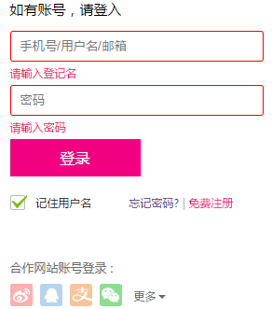
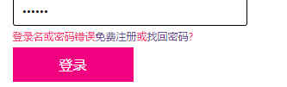
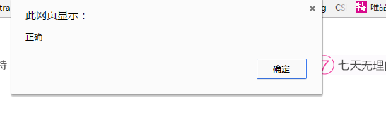

唯品会登录页面的排版
首先我给这个页面进行了大概布局，运用了一些
常用html知识和标签，由于我这个小部分主要是表
单，所以运用到表单方面的东西比较多；也用了
雪碧图来实现了鼠标悬停效果；也稍微实现了一
点二级菜单效果。然后运用了js实现一些动态的效
果。当我手机号和密码都输入正确的话则会弹出
正确；而当我手机号和密码其中有一个输错他会
显示(登录名或密码错误)；

Slide 3
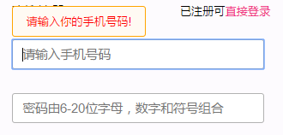

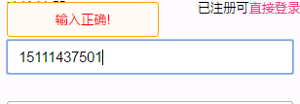
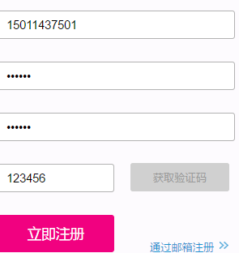
唯品会注册页面的排版
我在注册页面要验证四个表单，主要用jQuery
的聚焦和失焦以及定义了一些判断语句以及用
到正则表达式来制作，当我点击一个表单时他
先会弹出一个来提醒你需要填，当你填写错误
了则会弹出提醒你错误了，而正确了也会相对
提醒你输入正确；在密码给他设置到六至十二
位；当正确了则会显示下一步；再次确认密码
正确了再写个验证码，如果都正确则点击注册
按钮他会谈到登录页面。

